Slide 1








Slide 2


Slide 3



Thứ … ngày … tháng … năm …

Slide 4

1. Tìm đọc một bài thơ hoặc câu chuyện viết về thiếu nhi.

Slide 5
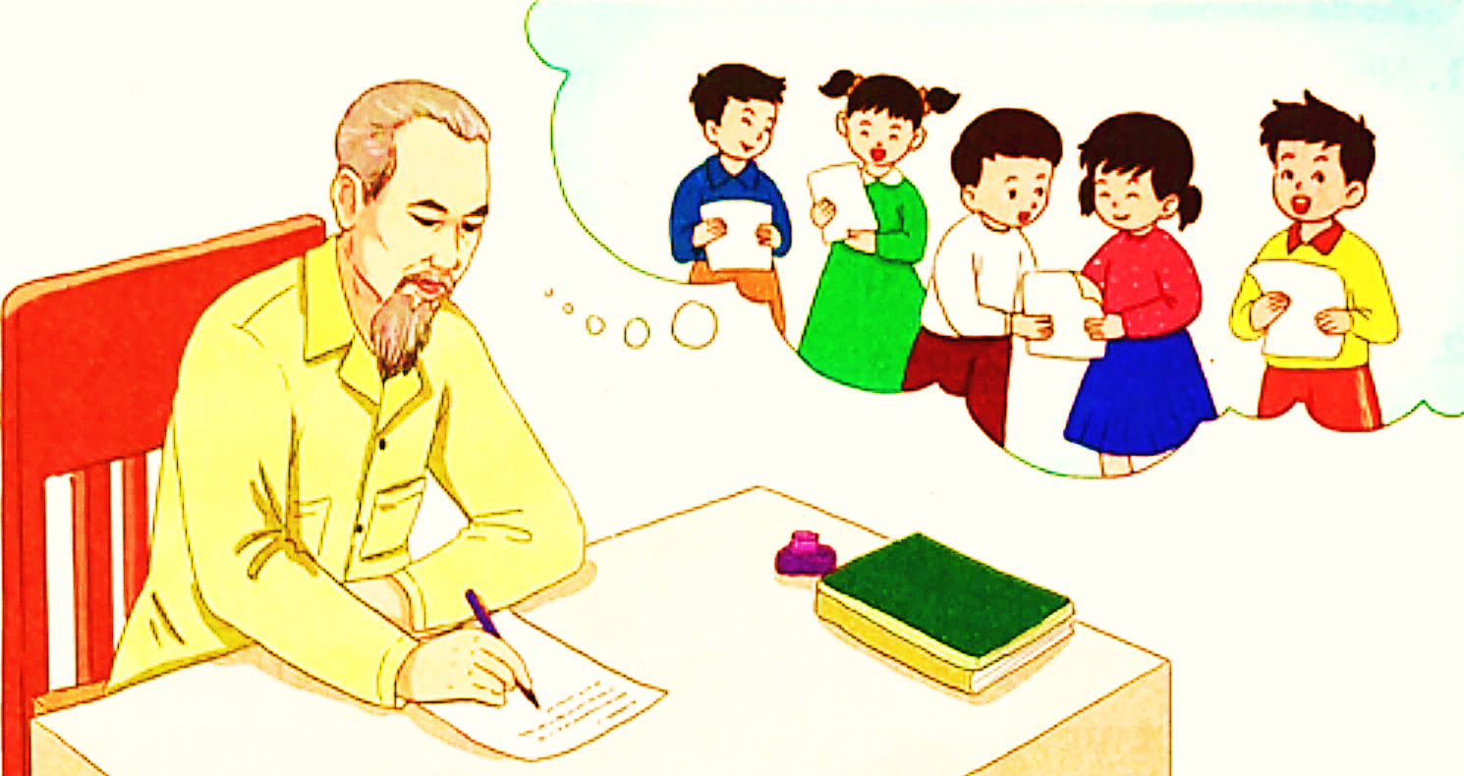
Thư trung thu
Ai yêu các nhi đồng
Bằng Bác Hồ Chí Minh?
Mặt các cháu xinh xinh
Mong các cháu cố gắng
Thi đua học và hành.
Tuổi nhỏ làm việc nhỏ,
Tuỳ theo sức của mình;
Để tham gia kháng chiến,
Để giữ gìn hoà bình.
Các cháu hãy xứng đáng:
Cháu Bác Hồ Chí Minh
Hôn các cháu.
Hồ Chí Minh

Slide 6
Chúc mừng ngày Tết Thiếu nhi
Hôm nay Quốc Tế thiếu nhi
Chúc cho các bé việc gì cũng vui
Ngủ ngoan, ăn khỏe, xinh tươi
Cùng nhau chia sẻ ngọt bùi yêu thương.
Học chăm, yêu quý mái trường
Nghe lời cha mẹ vấn vương bạn thầy
Mùng một tháng Sáu năm nay
Cùng nhau cố gắng dựng xây sau này.
Con ngoan, trò giỏi từ nay
Học hành bài vở từng ngày vươn lên
Kính thầy và bậc cao niên
Xứng danh hai chữ thảo hiền bé ngoan.
(Liên vũ)

Slide 7
Điều em thích nhất trong câu chuyện/ bài thơ đó là gì ?
Nói tên bài thơ/chuyện đã tìm được

Slide 8





Hoàn thành phiếu đọc sách
Tên bài
Câu thơ/Chi tiết em thích
Nội dung bài
Tác giả

Slide 9
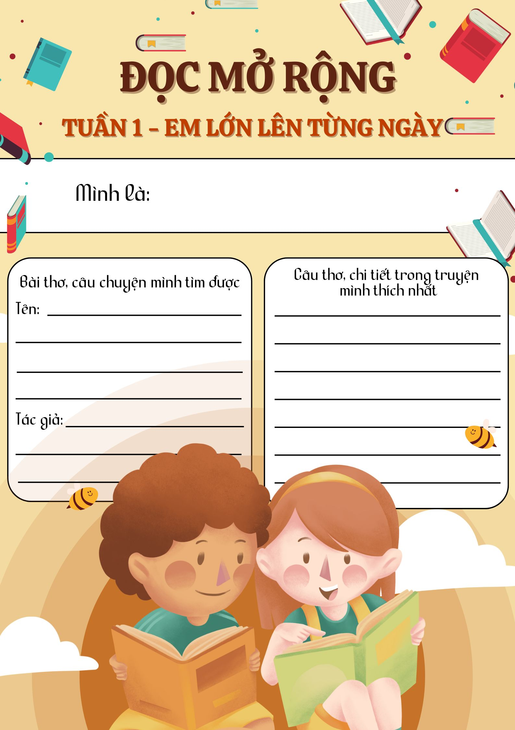

Slide 10
Đọc một số câu thơ hay cho các bạn nghe

Slide 11

Về nhà:
Tiếp tục tìm đọc thơ/ chuyện và chuẩn bị trước nội dung Phiếu đọc sách về hoạt động của thiếu nhi

Slide 12


